Slide 1
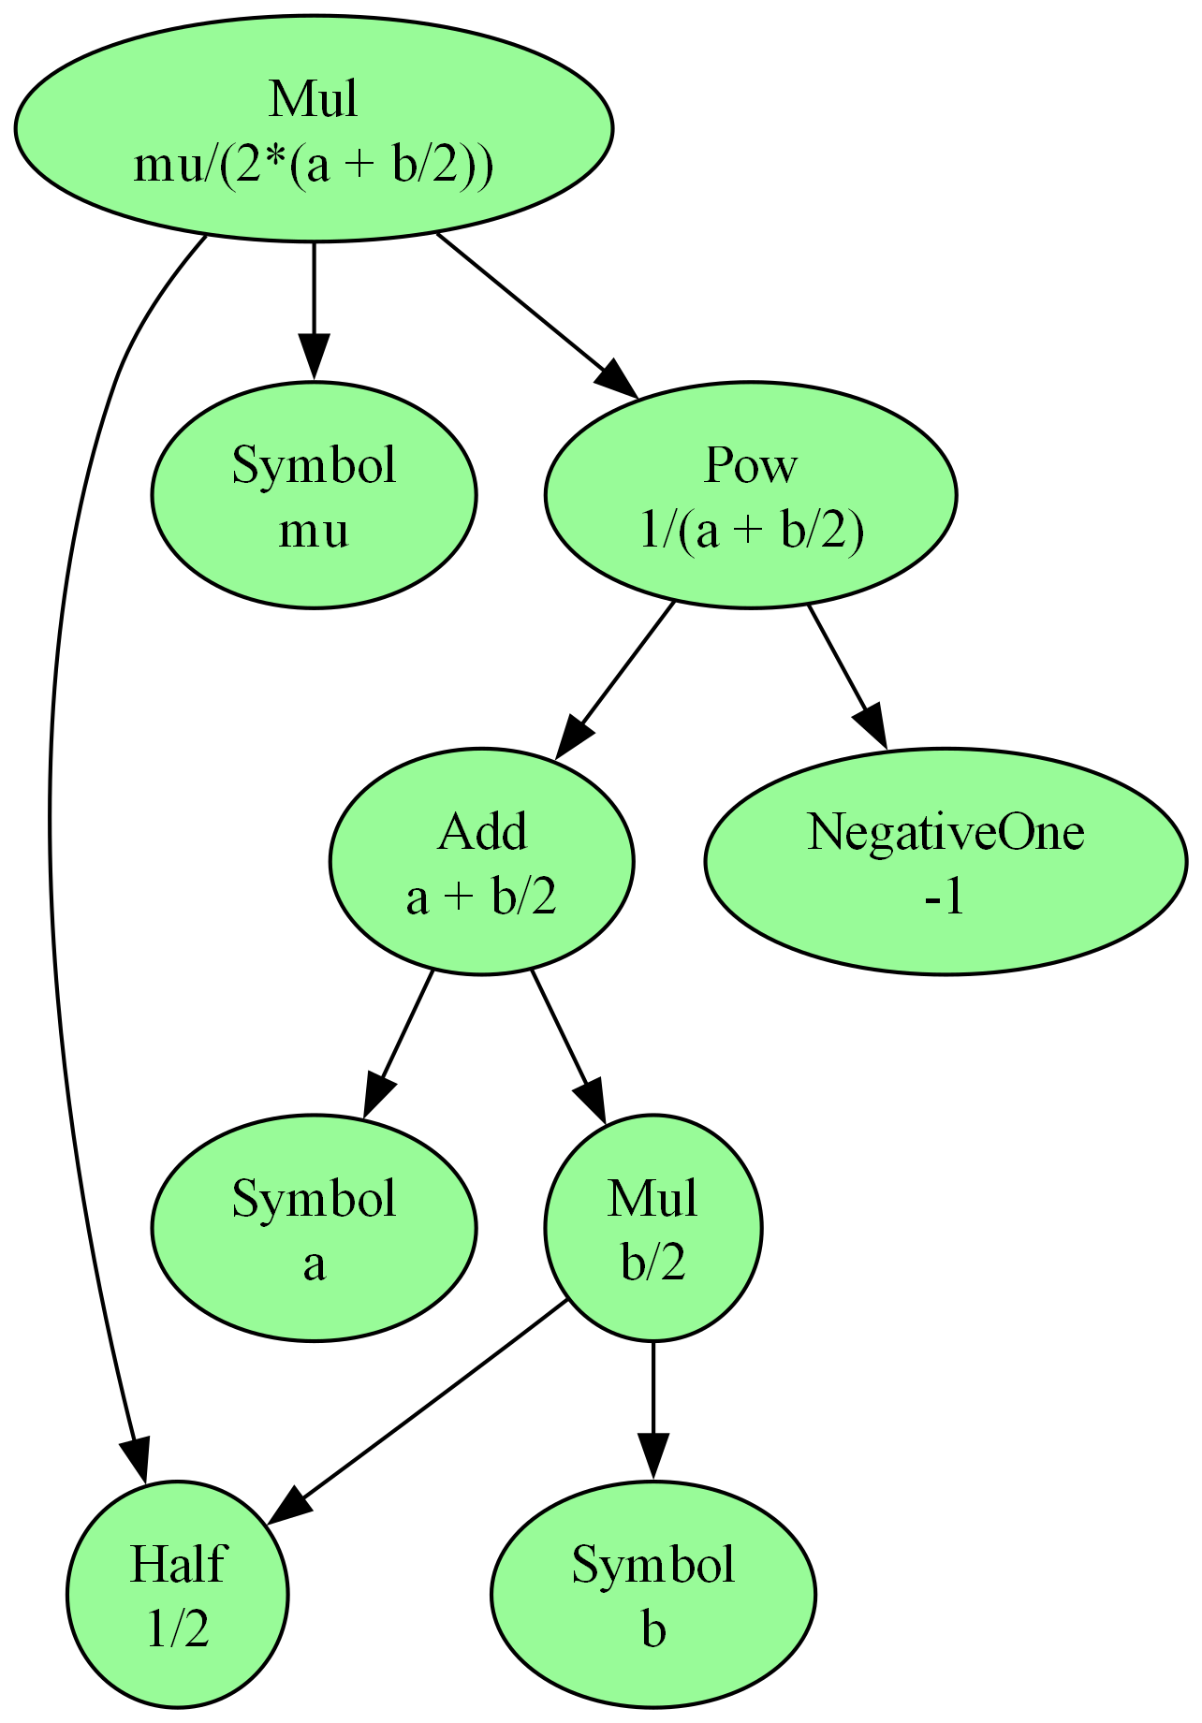
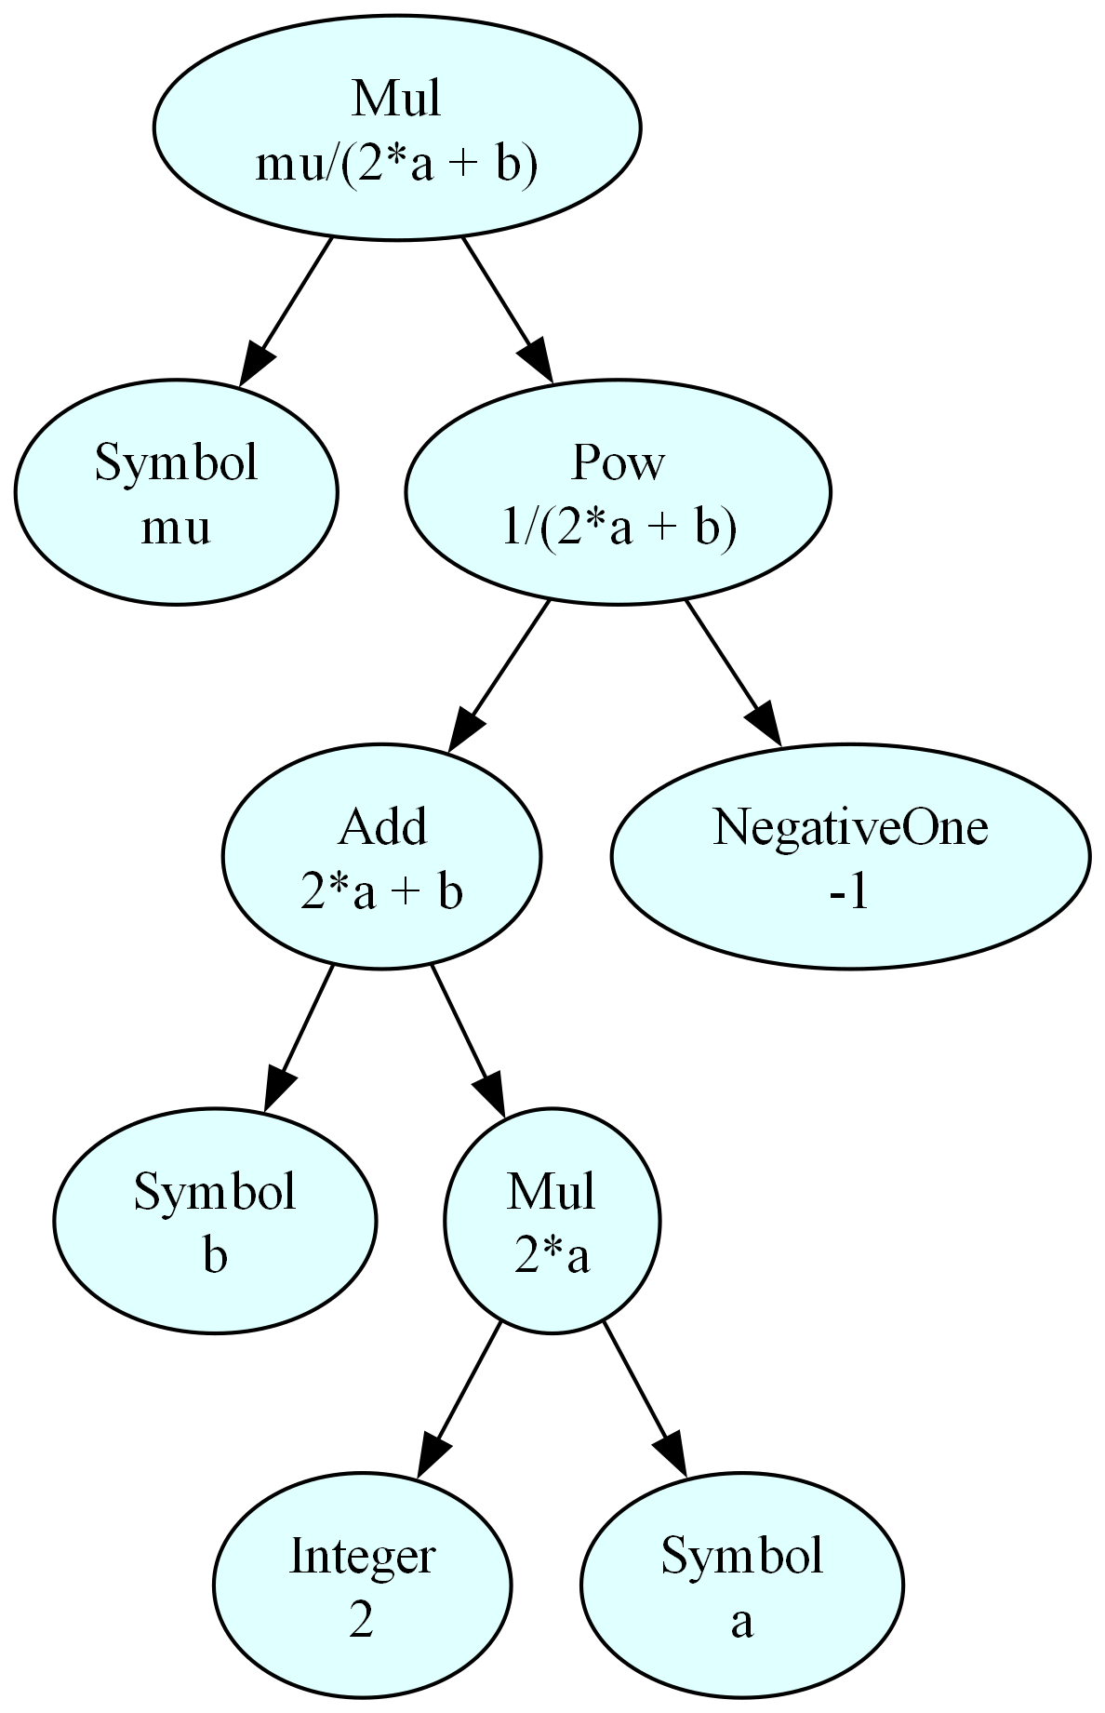
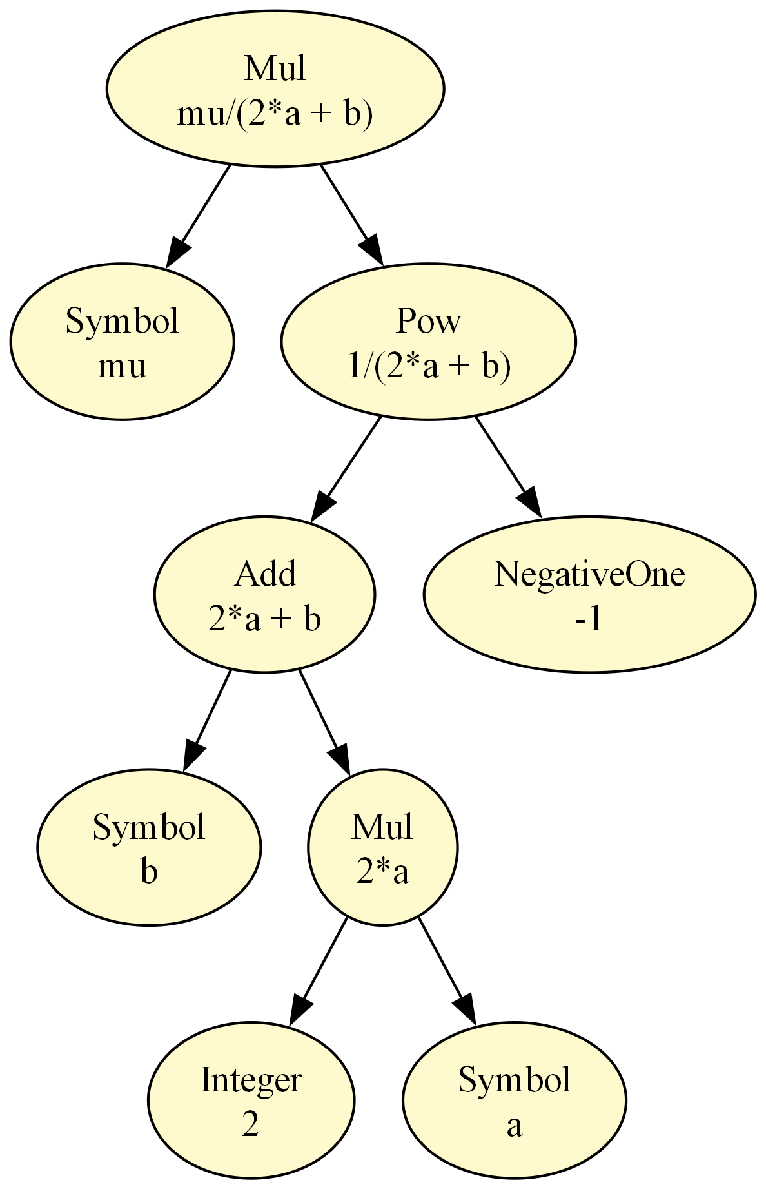
Tree1=mu/2/(a+b/2)
Tree2=mu/(2*a+b)
Tree3=mu/(2*(a+b/2))

